Slide 1

Universidad Agraria de La Habana “ Fructuoso Rodríguez Pérez”
Maestría en Biomatemática
Metodología para el procesamiento de datos en investigaciones científicas. Uso de software
Autores:
Laura Mola Pérez
Jany del Pozo Fernández
Osmel Rodríguez González
Isara Ojito Galvez
Greter Vallejera Romero
Pedro Luis Collazo

Slide 2
Introducción
En el poblado de Tapaste perteneciente al municipio San José de las Lajas de la provincia Mayabeque se realizó un estudio sobre el comportamiento del peso corporal de las mujeres. Para la investigación las féminas seleccionadas fueron sometidas a tres tipos de dieta ( predominante en proteínas, predominante en carbohidratos y predominante en vegetales).

Slide 3
Materiales y métodos
El análisis del comportamiento del peso corporal de las mujeres del poblado de Tapaste requirió de un estudio para el cual se tomó una muestra representativa de 54 mujeres las cuáles fueron divididas en subgrupos de 18 y cada subgrupo sometido a una dieta diferente (predominante en proteínas, predominante en carbohidratos y predominnte en vegetales).

Slide 4
Para la caracterización de la variable se utilizó una estadística descriptiva que incluyó medidas de tendencia central y dispersión. Además para determinar si existían diferencias estadísticamente significativas entre el peso corporal promedio en cada una de las dietas se realizó un Anova simple. También se utilizó el test de rangos LSD para determinar con cúal dieta se alcanzaban los mayores pesos. Para el procesamiento de la información se utilizó un el software statgrapics versión 5.1

Slide 5
Resultados y discusión

Slide 6
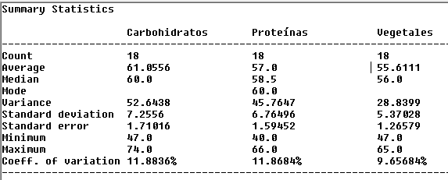
Tabla1:Descripción de la variable peso corporal sometida a las tres dietas
V.A: cuantitativa contínua

Slide 7
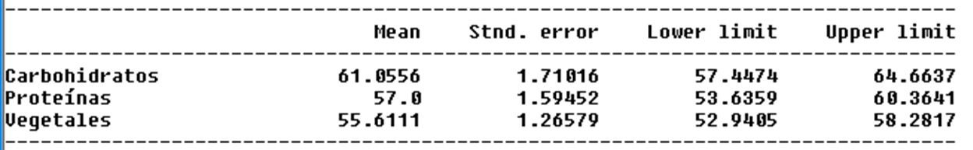
Tabla2: Estimación del peso corporal promedio con 95% de confianza

Slide 8
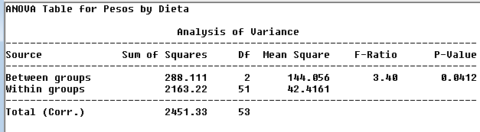
Ho: µ1=µ2=µ3
H1:al menos uno difiere
Tabla 3: Anova simple

Slide 9
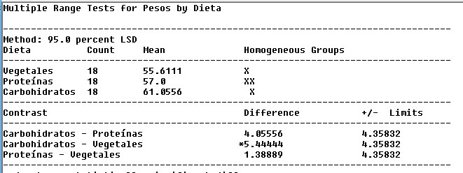
Tabla 4: Test de rangos múltiple LSD

